Slide 1
工作汇报
汇报人：徐伟 日期：2025年8月12日

Slide 2
目录
测试临边和天底联合反演
修正临边和天底联合反演

Slide 3
测试临边和天底联合反演

Slide 4
测试临边和天底联合反演

Slide 5
测试临边和天底联合反演

Slide 6
测试临边和天底联合反演

Slide 7
测试临边和天底联合反演

Slide 8
测试临边和天底联合反演

Slide 9
测试临边和天底联合反演

Slide 10
测试临边和天底联合反演

Slide 11
测试临边和天底联合反演

Slide 12
测试临边和天底联合反演

Slide 13
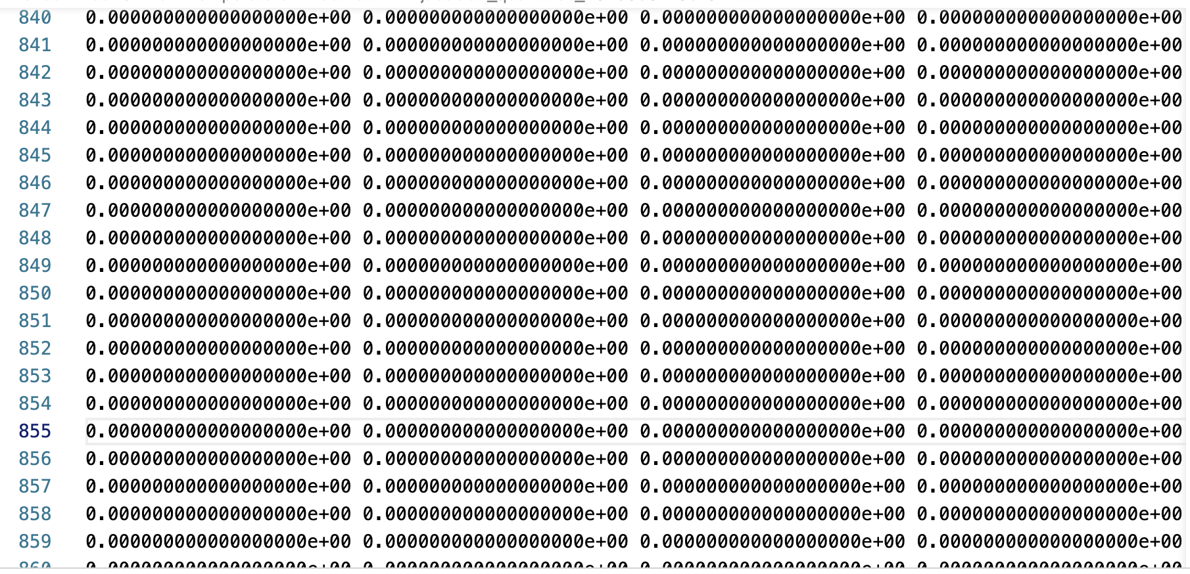
测试临边和天底联合反演

Slide 14
修正临边和天底联合反演

Slide 15
修正临边和天底联合反演

Slide 16
修正临边和天底联合反演

Slide 17
修正临边和天底联合反演

Slide 18
修正临边和天底联合反演

Slide 19
修正临边和天底联合反演

Slide 20
修正临边和天底联合反演

Slide 21
修正临边和天底联合反演

Slide 22
修正临边和天底联合反演

Slide 23
修正临边和天底联合反演

Slide 24
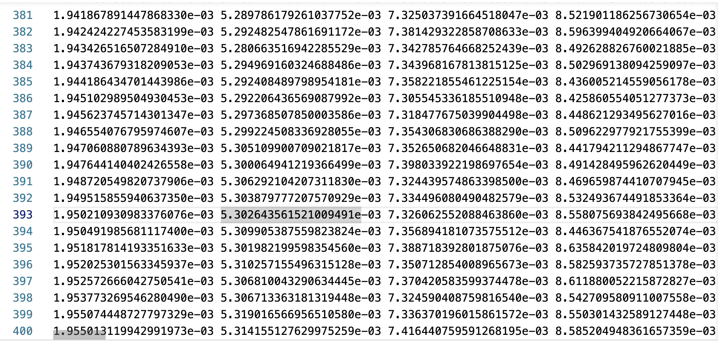
修正临边和天底联合反演

